Slide 1
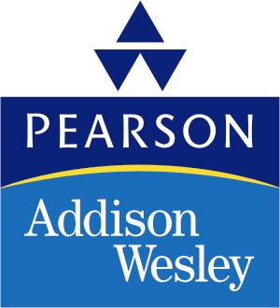
Laboratório de POO
Modelo MVC e DAO
Prof. Benevid Felix da Silva
benevid@unemat.br

Slide 2
Objetivo
Separar dados ou lógica de negócios (Model) da interface do usuário (View) e do fluxo da aplicação (Control)
A idéia é permitir que uma mesma lógica de negócios possa ser acessada e visualizada através de várias interfaces.
Na arquitetura MVC, a lógica de negócios (chamaremos de Modelo) não sabe de quantas nem quais interfaces com o usuário estão exibindo seu estado.
Com as diversas possibilidades de interfaces que conhecemos hoje, a MVC é uma ferramenta indispensável para desenvolvermos sistemas

Slide 3
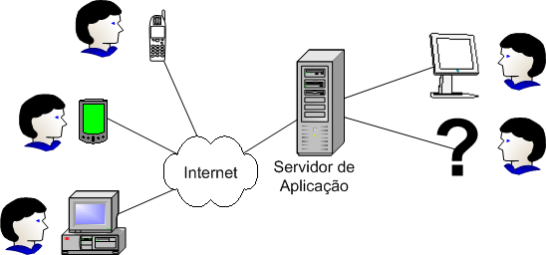
Diferentes interfaces de acesso

Slide 4
Histórico
Desenvolvido pelo Xerox PARC para o Smalltalk, em 1978;
Objetivo:
mapear entrada-processamento-saída em GUIs para OO: controle-modelo-visão;
Usado para:
Criação de componentes GUI reutilizáveis (propósito inicial);
Estruturação da aplicações (pós-Web).

Slide 5
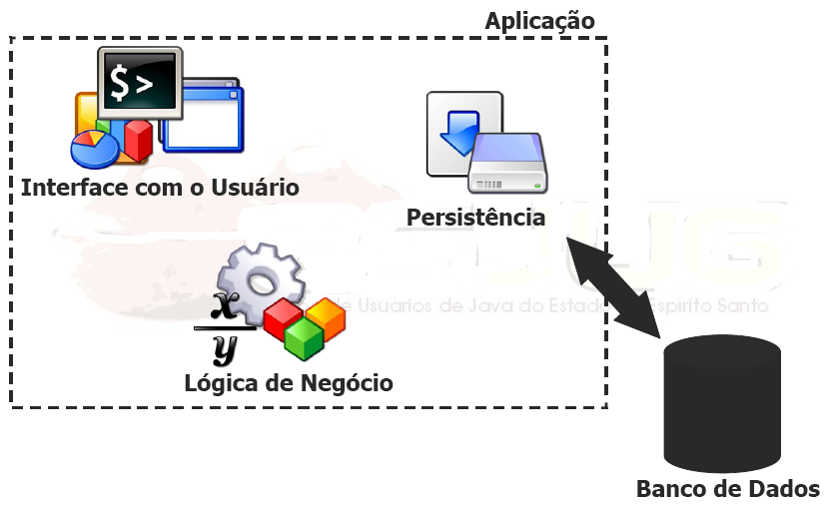
Uma única camada

Slide 6
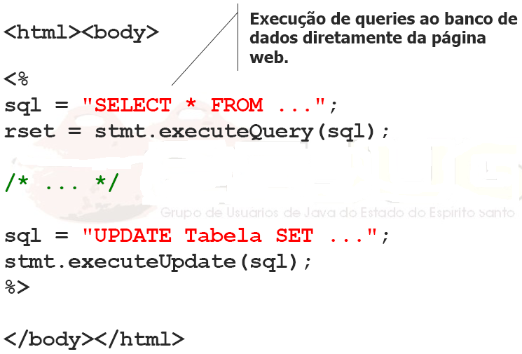
Exemplo

Slide 7
Conseqüências: Uma camada
Sem complicações para desenvolver;
Difícil manutenção:
Código desorganizado;
Difícil depuração;
Dificulta o trabalho em equipe (Web Designer, desenvolvedor...).
Difícil reuso.

Slide 8
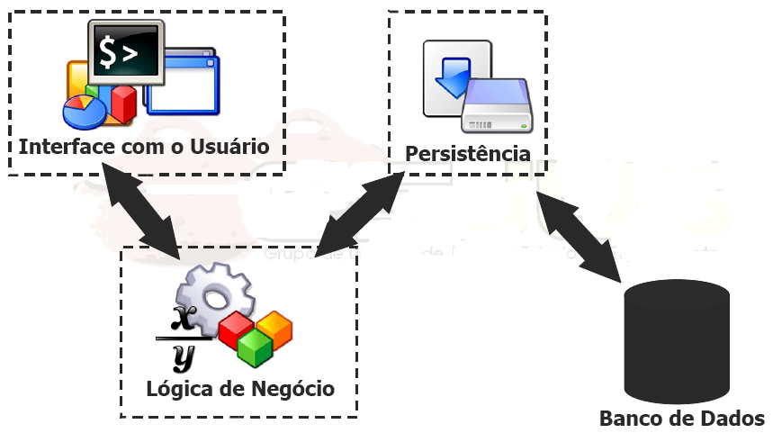
Sistema em várias camadas

Slide 9
Conseqüências: Múltiplas camadas
Maior complexidade no desenvolvimento;
Manutenção mais simples:
Código organizado;
Depuração isolada de camadas;
Alterações numa camada não afetam outras.
Facilita o reuso
Simplifica a inclusão de um novo elemento de visão (ex.: cliente)
Possibilita desenvolvimento das camadas em paralelo, se forem bem definidas.

Slide 10
Conseqüências: Múltiplas camadas
Requer análise mais aprofundada (mais tempo);
Requer pessoal especializado;
Não aconselhável para aplicações pequenas (custo x benefício não compensa).
Se tivermos muitas visões e o modelo for atualizado com muita freqüência, a performance do sistema pode ser abalada;
Se o padrão não for implementado com cuidado, podemos ter casos como o envio de atualizações para visões que estão minimizadas ou fora do campo de visão de usuário;
Ineficiência: uma visão pode ter que fazer inúmeras chamadas ao modelo, dependendo de sua interface

Slide 11
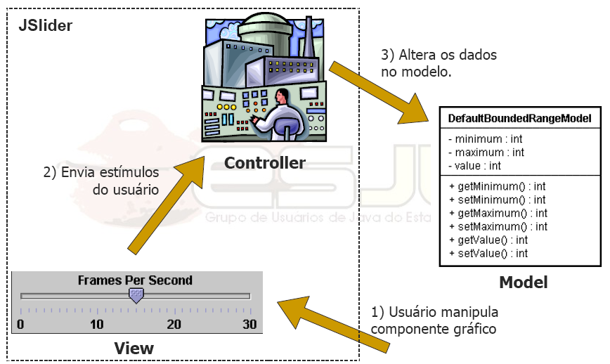
MVC em GUIs

Slide 12
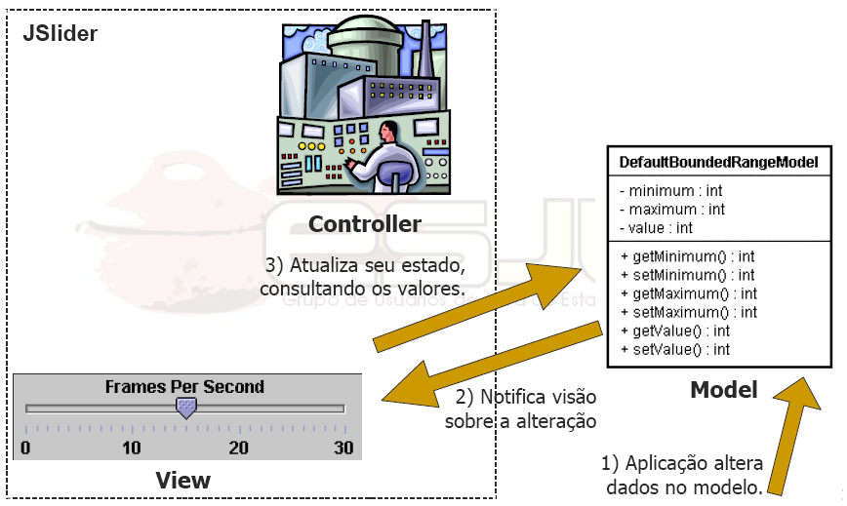
MVC em GUIs

Slide 13
MVC no Swing
Model:
classe que encapsula um valor que o
componente gráfico representa.
View:
classe que“renderiza” o componente gráfico no Look & Feel adequado.
Controller:
classe que recebe estímulos do usuário no componente gráfico exibido e altera o modelo.

Slide 14
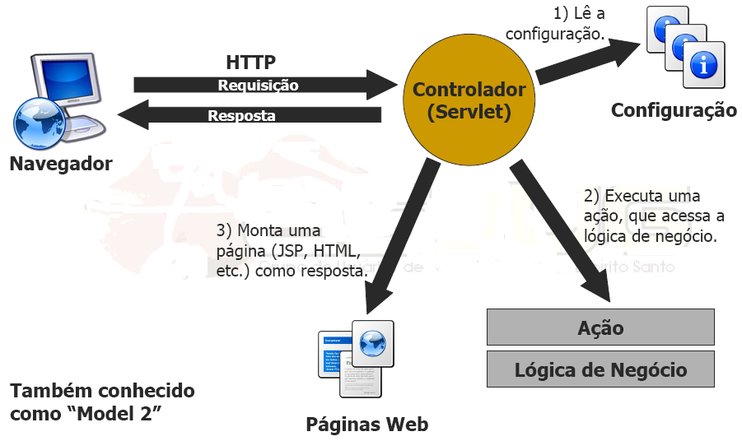
MVC na Web

Slide 15
MVC na Web
Model:
classes de lógica de negócio.
View:
páginas HTML, JSP e similares.
Controller:
Servlet que recebe as requisições HTTP, chama algum método de negócio e, dependendo do retorno, escolhe uma view e redireciona.

Slide 16
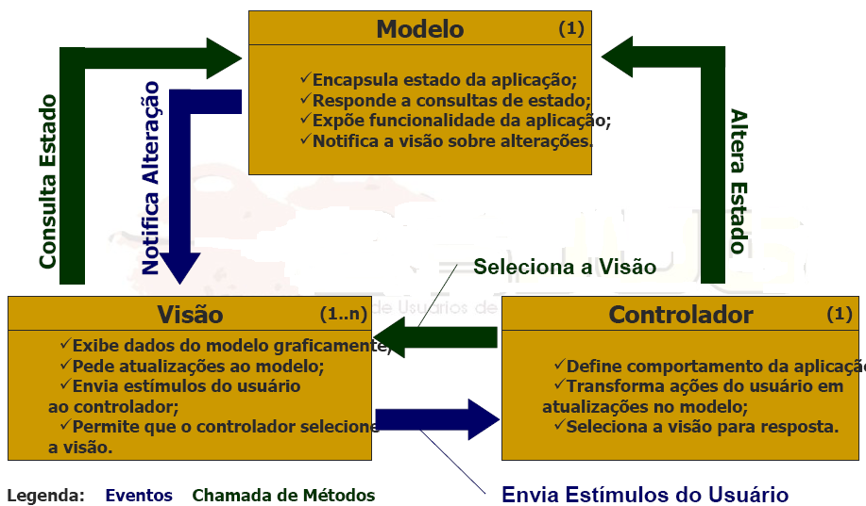
Camadas MVC

Slide 17
DAO – Data Access Object
Abstrair e encapsular todo o acesso a uma fonte de dados. O DAO gerencia a conexão com a fonte de dados para obter e armazenar os dados.

Slide 18
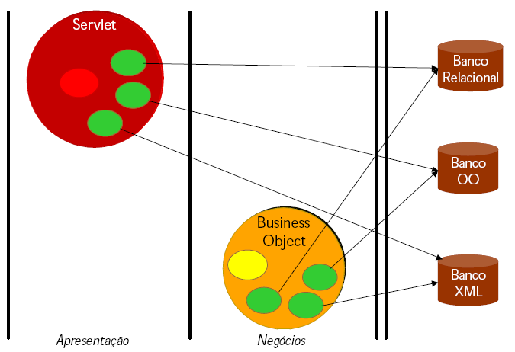
Problema

Slide 19
Problema
Forma de acesso aos dados varia consideravelmente dependendo da fonte de dados usado
Banco de dados relacional
Diferem na sintaxe SQL...
Arquivos (XML, CSV, texto, formatos proprietários)
Persistência de objetos depende de integração com fonte de dados
Colocar código de persistência (ex: JDBC) diretamente no código do objeto que o utiliza ou do cliente amarra o código desnecessariamente à forma de implementação
Ex: difícil passar a persistir objetos em XML, LDAP, etc.

Slide 20
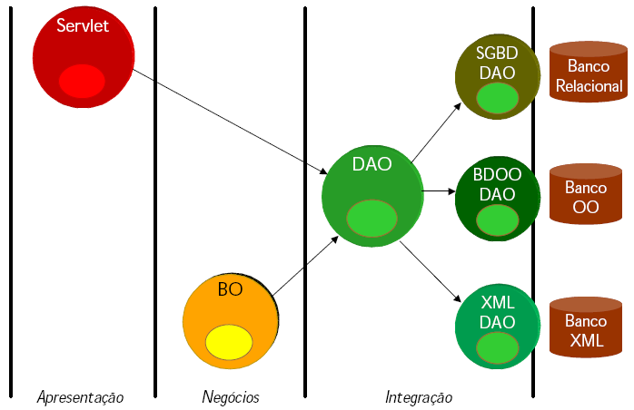
Solução: DAO

Slide 21
DAO
Data Access Object (DAO) oferece uma interface comum de acesso a dados e esconde as características de uma implementação específica
Uma API: métodos genéricos para ler e gravar informação
Métodos genéricos para concentrar operações mais comuns (simplificar a interface de acesso)
DAO define uma interface que pode ser implementada para cada nova fonte de dados usada, viabilizando a substituição de uma implementação por outra
DAOs não mantêm estado nem cache de dados

Slide 22
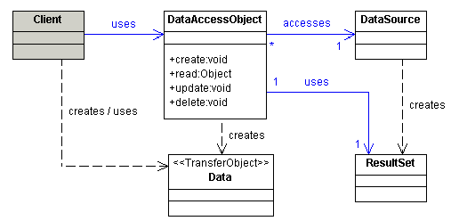
Estrutura

Slide 23
Participantes
Client: objeto que requer acesso a dados
DataAccessObject: esconde detalhes da fonte de dados
DataSource: implementação da fonte de dados
Data: objeto de transferência usado para retornar dados ao cliente. Poderia também ser usado para receber dados.
ResultSet: resultados de uma pesquisa no banco

Slide 24
Conseqüências
Transparência quanto à fonte de dados
Facilita migração para outras implementações
Basta implementar um DAO com mesma interface
Centraliza todo acesso aos dados em camada separada
Qualquer componente pode usar os dados (servlets, EJBs)
Camada adicional
Pode ter pequeno impacto na performance
Requer design de hierarquia de classes (Factory)

Slide 25
FIM
Contato:
benevid@Unemat.br

